Slide 1

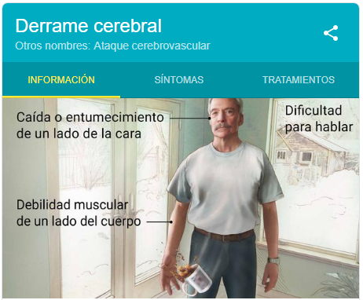
PREVENCiON de infartos en asegurados
En los enfermos con síndrome coronario agudo atendidos en hospitales la predicción de la muerte y/o infarto de miocardio no fatal en los 6 meses puede realizarse con variables sencillas
Un buen diseño de modelo Machine Learning puede ayudar al paciente con alto riesgo de sufrir un infarto a prevenir tal suceso. Desde un punto de vista empresarial de una empresa de seguros es importante porque previene altos gastos como puede ser: Costos en cuidados intensivos, pago de prima por sufrimiento de infarto entre otros gatos.
Información proporcionada
Para lograr esta labor se ha revisado 4 años de otorgación histórica de salud de los clientes asegurados.

